Slide 1
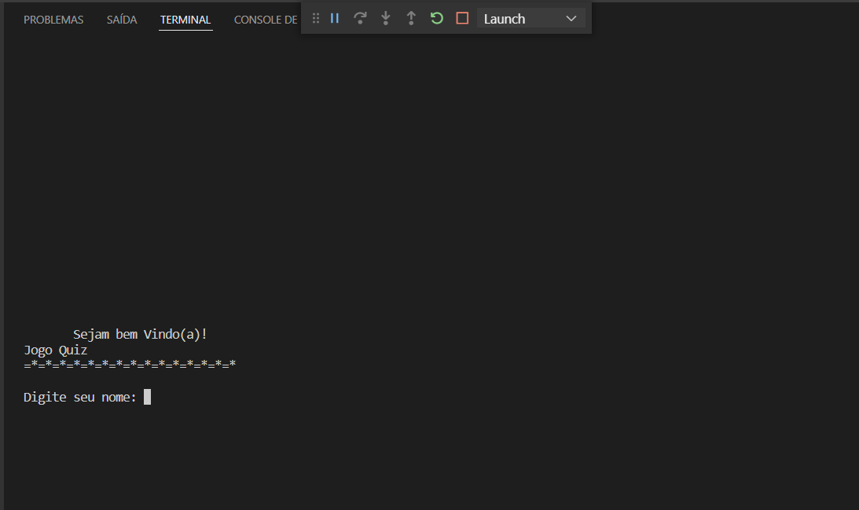
Tela inicial do Jogo: Quiz

Slide 2
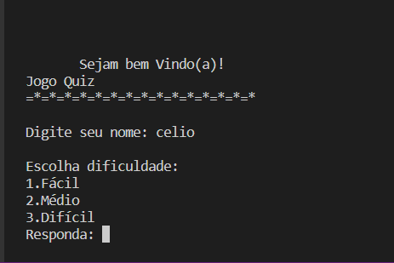
Menu Inicial após jogador informa nome

Slide 3
Menu tem 03 opções: fácil, médio e difícil

Slide 4
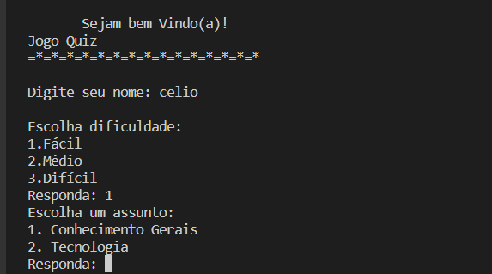
Opção fácil: dá acesso a outro menu com opções de tipo de perguntas: opções de escolha Conhecimento Gerais e Tecnologia

Slide 5
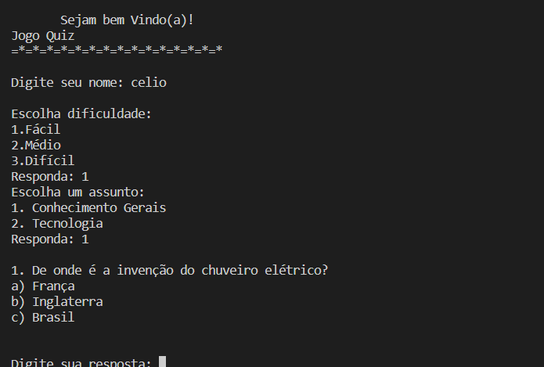
Após escolher através das opções: 1 ou 2 iniciará o questionário . As demais opções segue o mesmo principio de funcionalidade para médio e difícil com de nível de pergunta

Slide 6
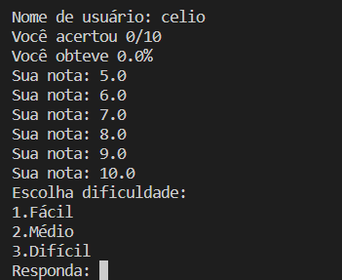
Ao final de cada questionário o jogo volta para o 1ª menu de opções

Slide 7
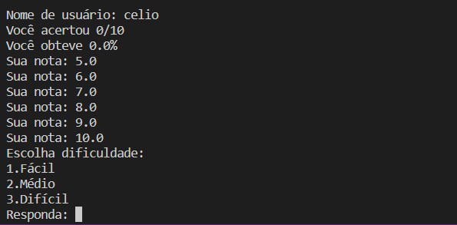
Cada questionário tem 10 perguntas que estão armazenadas em arquivo .txt e o score dos jogadores, nome e percentual de acerto

Slide 8
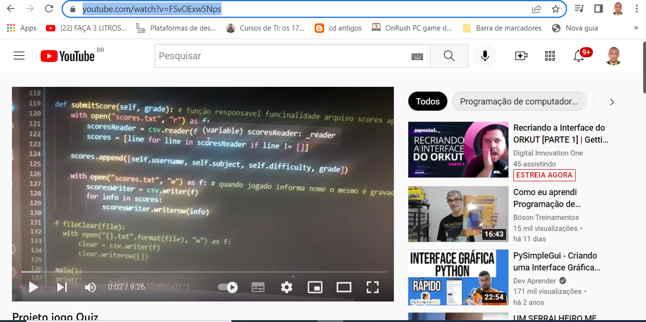
Link vídeo disponibilizado no yutube https://www.youtube.com/watch?v=FSvOExw5Nps

Slide 9
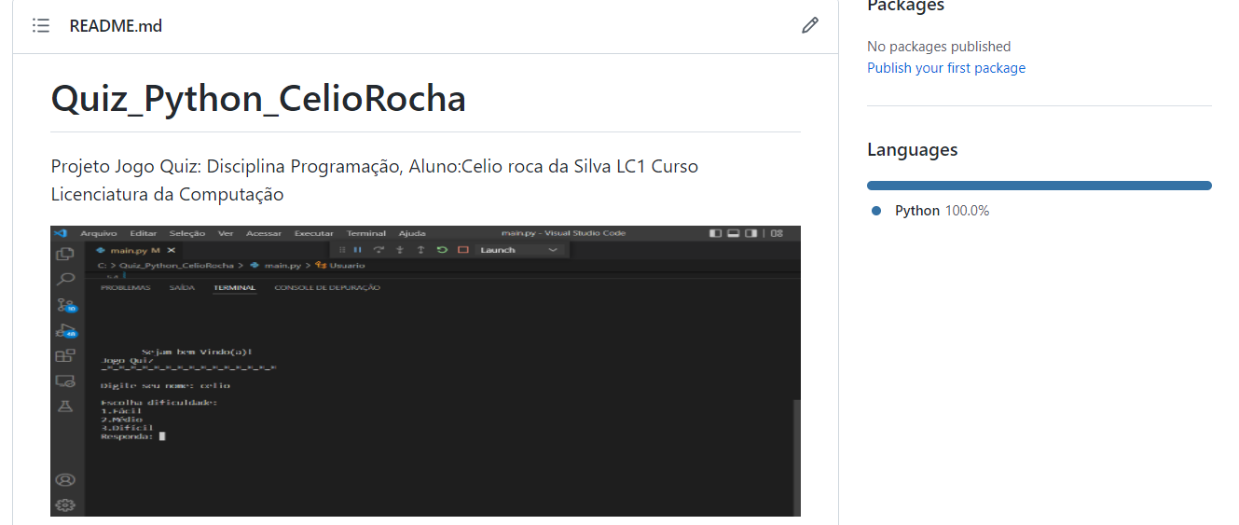
Link github jogo https://github.com/CelioRochadaSilva/Quiz_Python_CelioRocha

